Slide 1
Муниципальное бюджетное дошкольное учреждение детский сад № 7 «Сказка» городского округа город Мантурово Костромской области
В подготовительной к школе группе А «Колокольчики»
воспитатели Шведова Т. В. Черепенина Н.С.

Slide 2
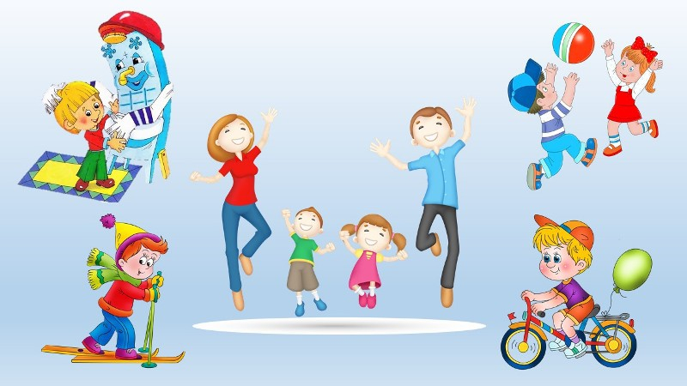
С понедельника у нас
неделя здоровья в саду
началась

Slide 3
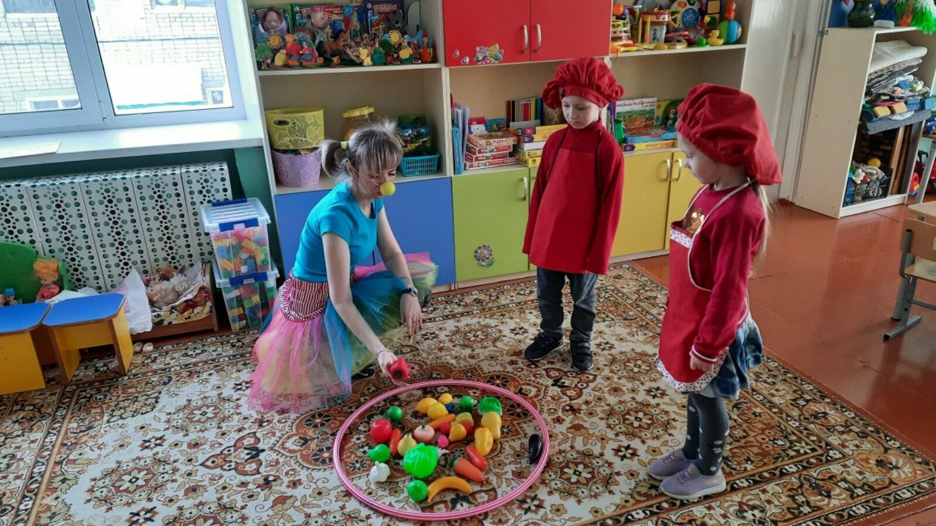
Витаминка к детям пришла,
фрукты и овощи им принесла.

Slide 4
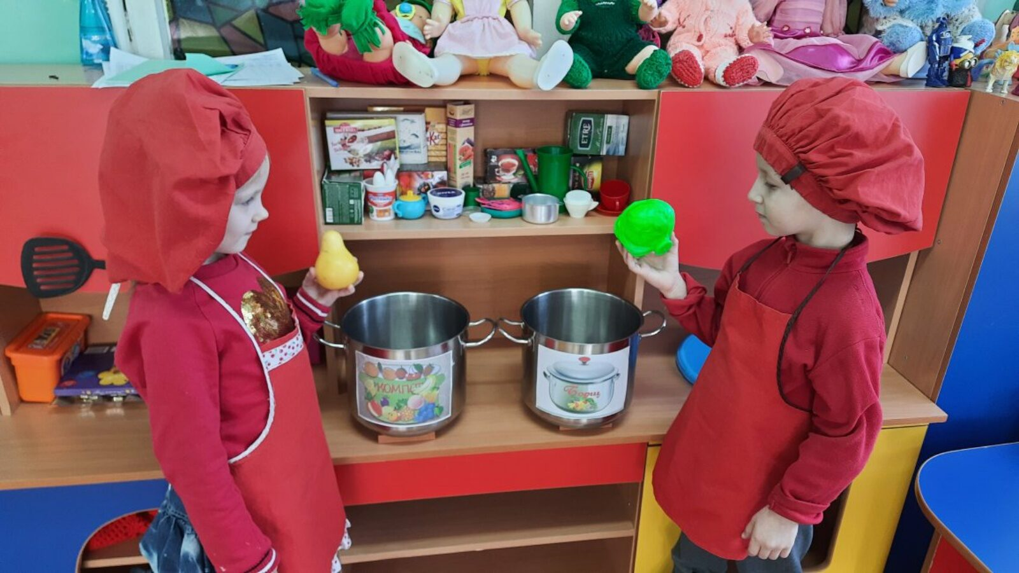
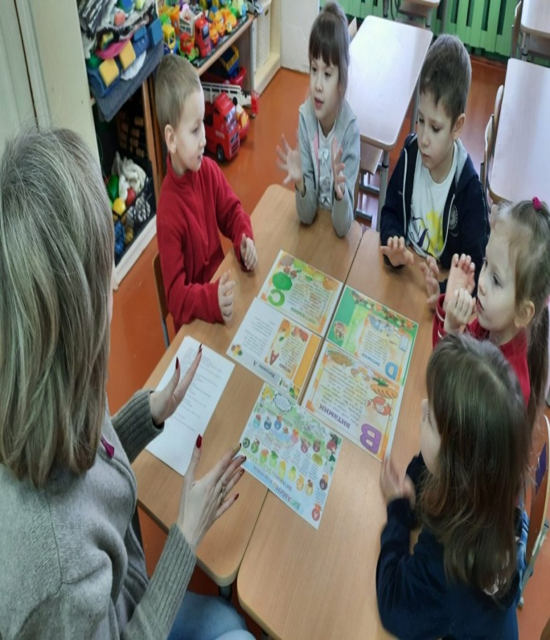
Сварили мы суп и компот приготовили.
В чём витамины, все вместе усвоили.

Slide 5
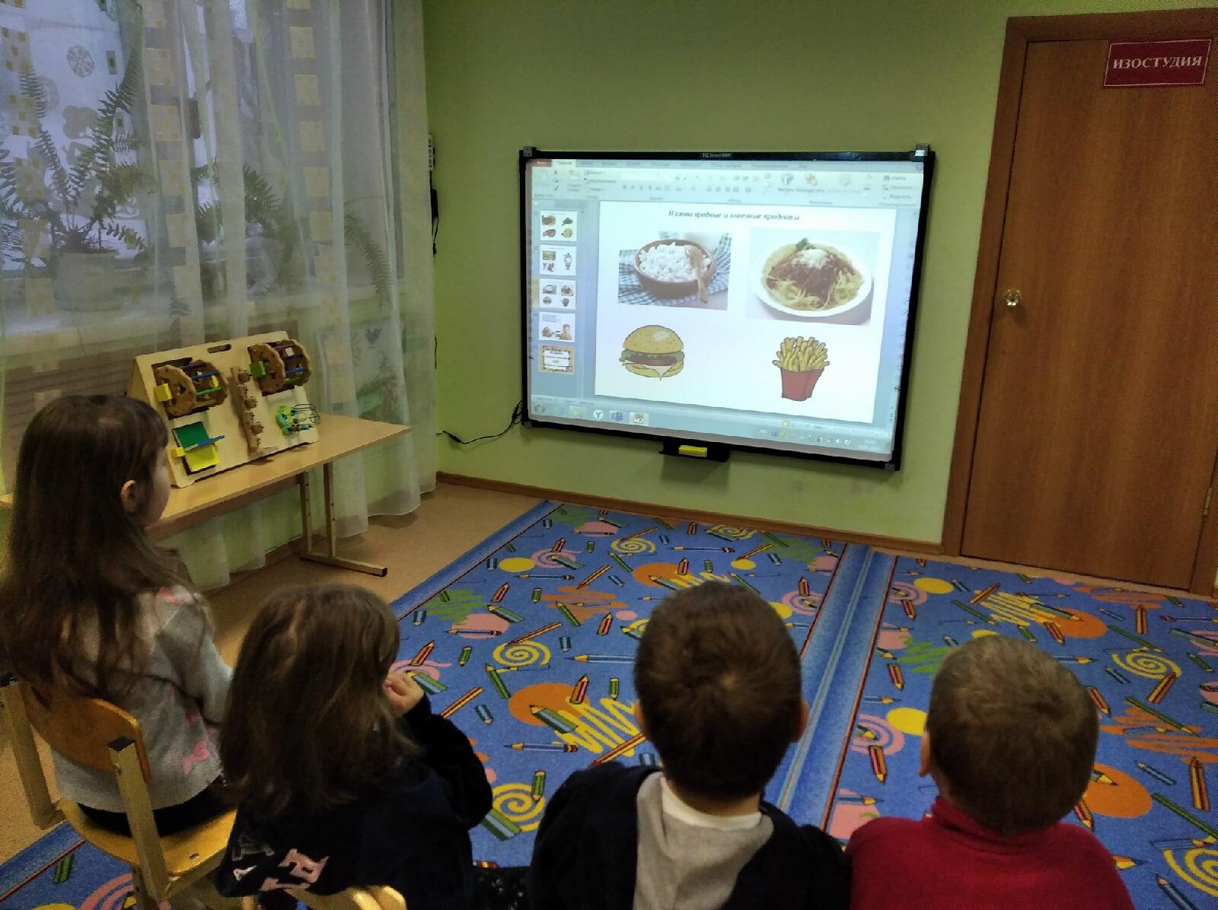
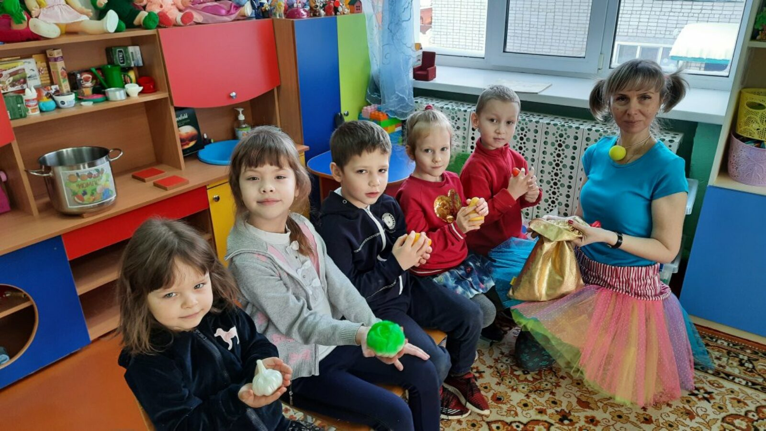
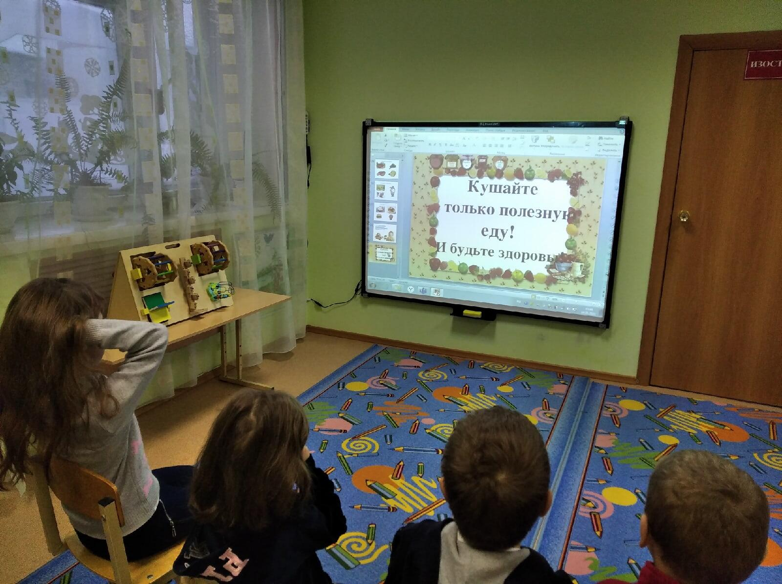
Фрукты и овощи на ощупь узнали.
Затем презентацию нам показали.

Slide 6
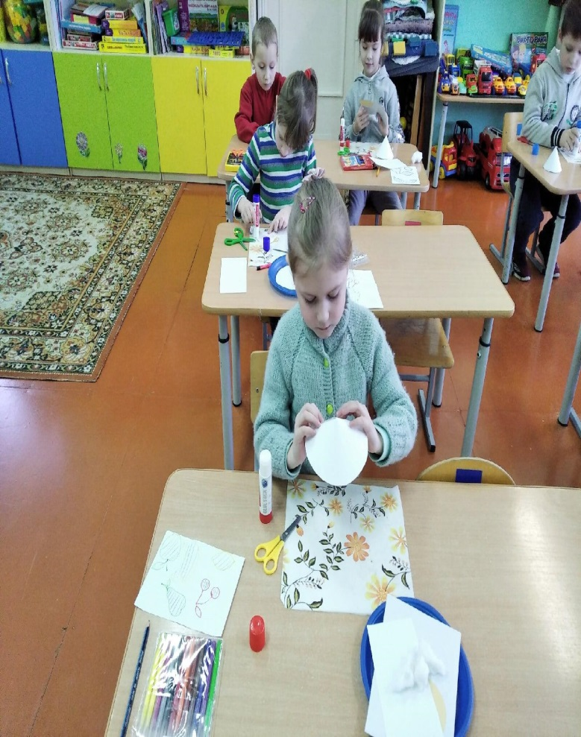
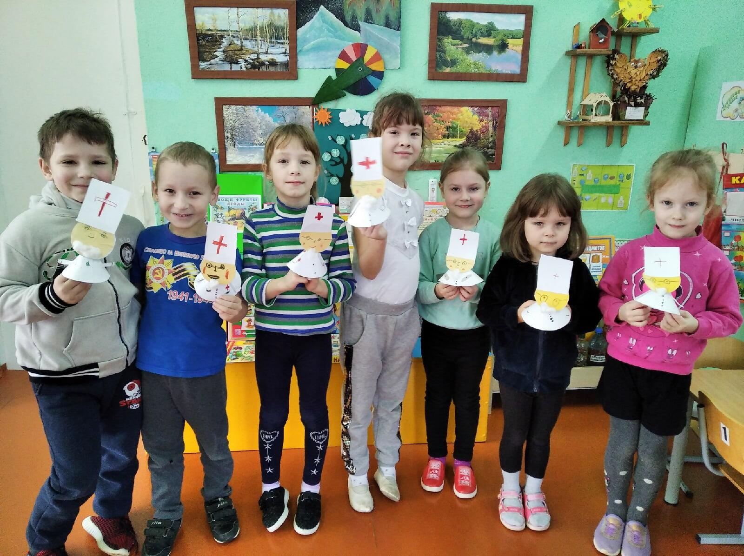
Во вторник читали про Айболита.
Зверей пожалели, решили помочь им.
И вот Айболит уже не один.
Помощников вмиг мы ему смастерим!

Slide 7
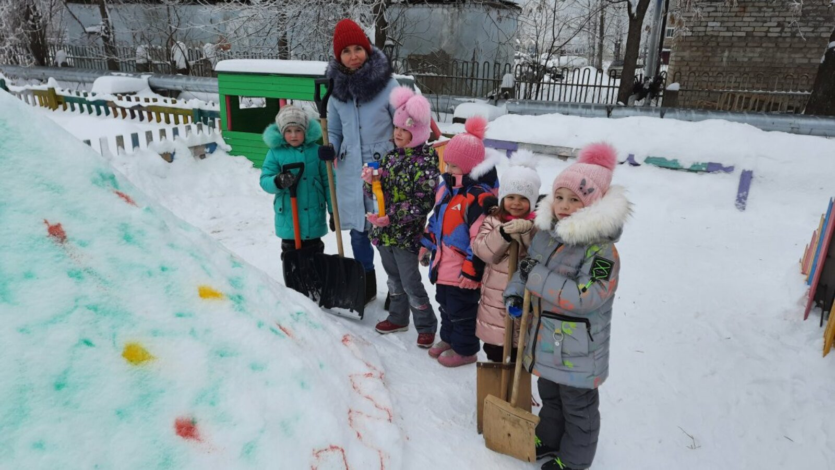
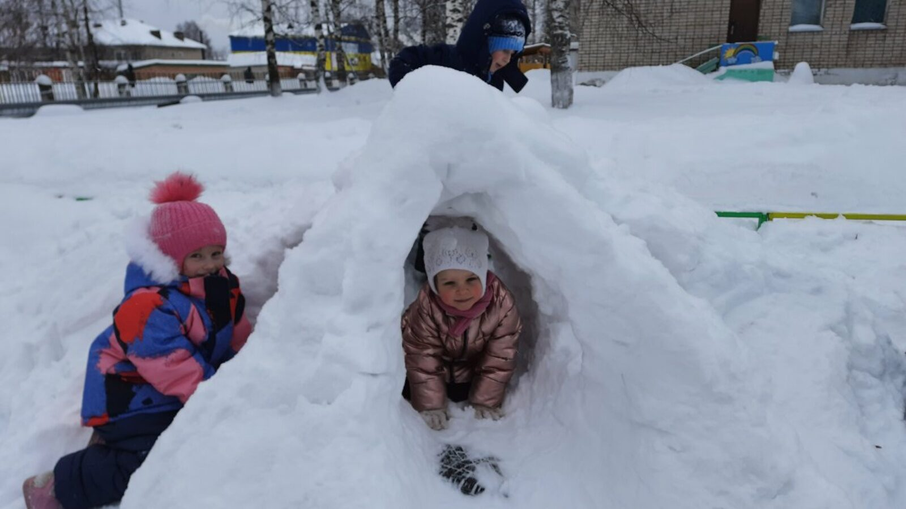
В среду из снега фигуры лепили,
Ёлочку сделали, пещеру прорыли,

Slide 8
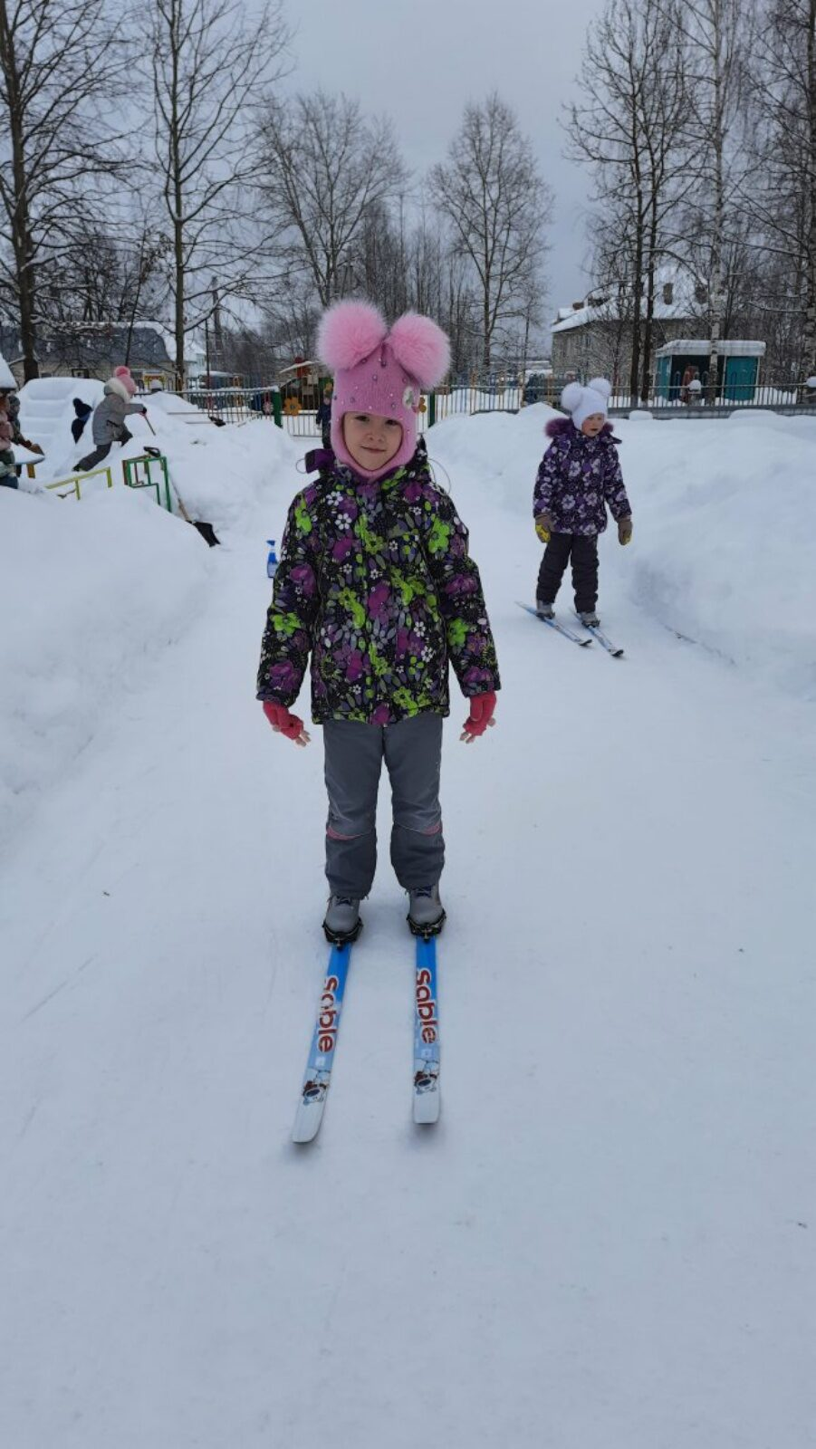
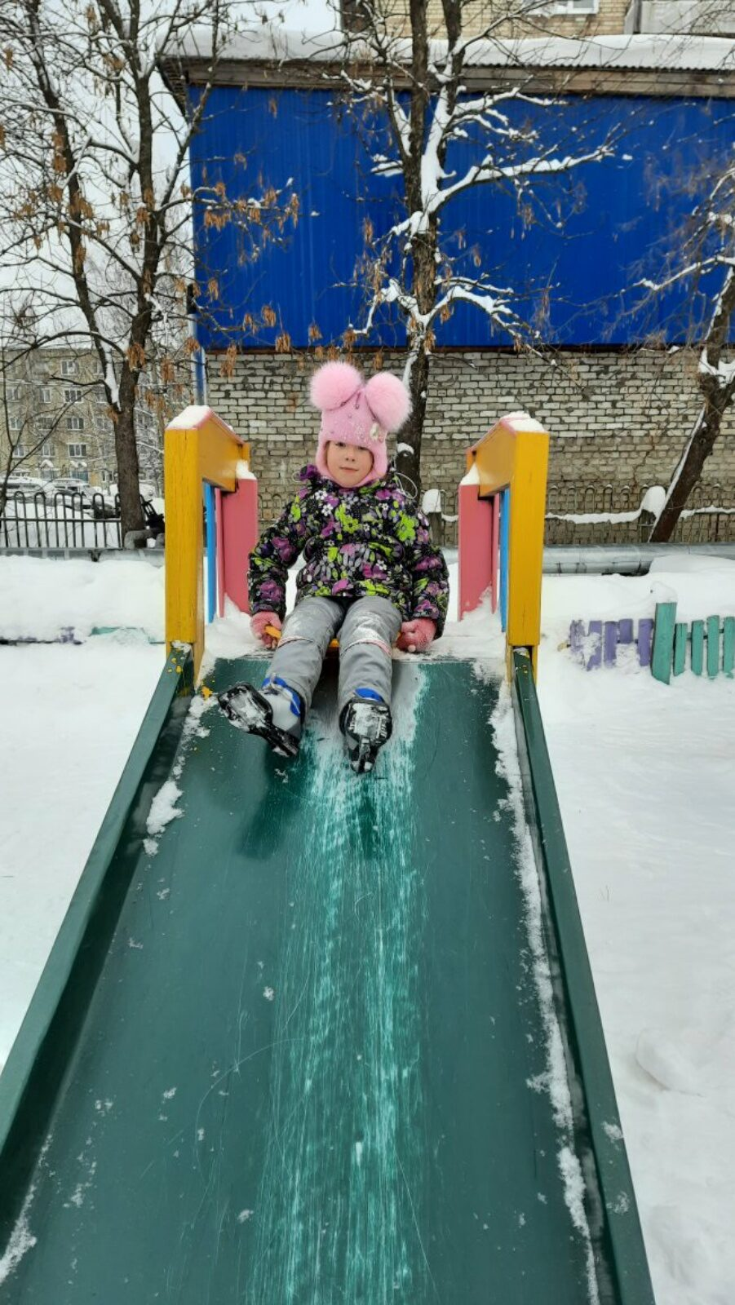
С горки, на лыжах мы покатались.
Весёлые в сад на обед возвратились!

Slide 9
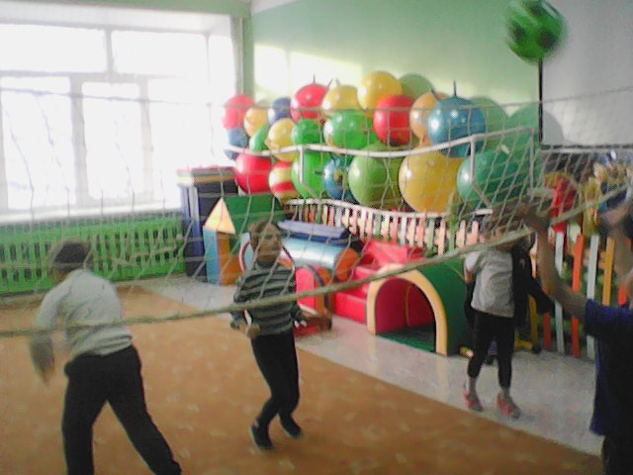
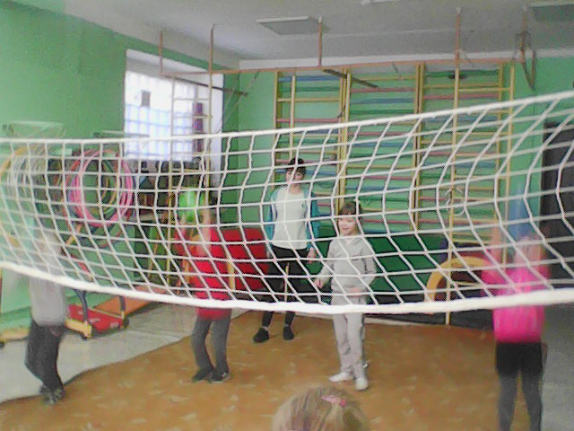
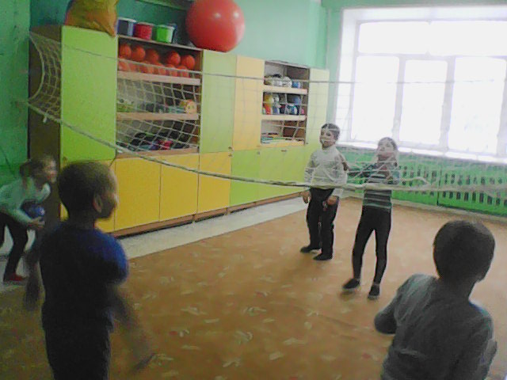
В четверг в волейбол
нас учили играть.
Мяч через сетку друг другу кидать

Slide 10
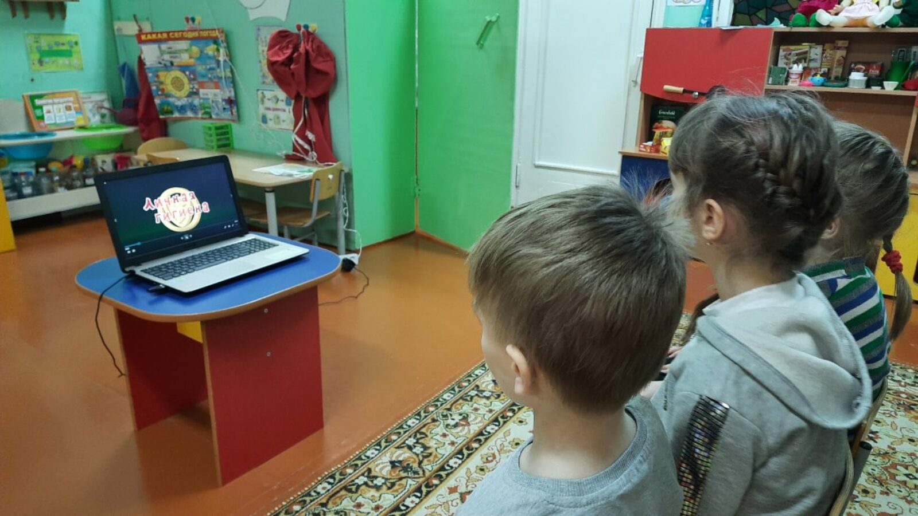
А в пятницу дружно мультфильм посмотрели о личной гигиене.

Slide 11
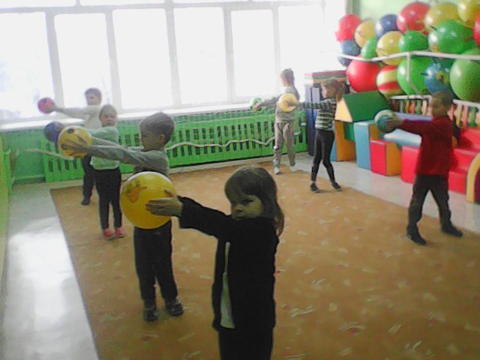
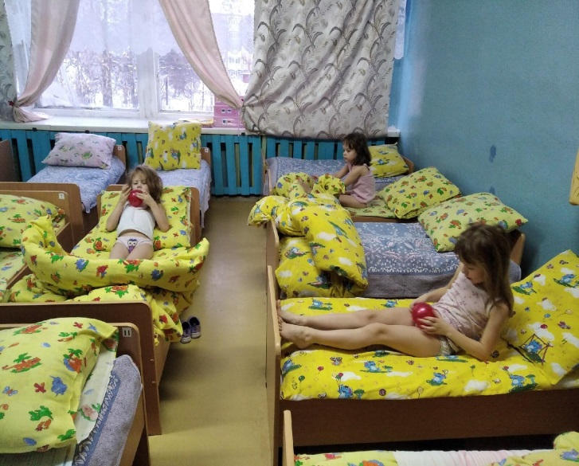
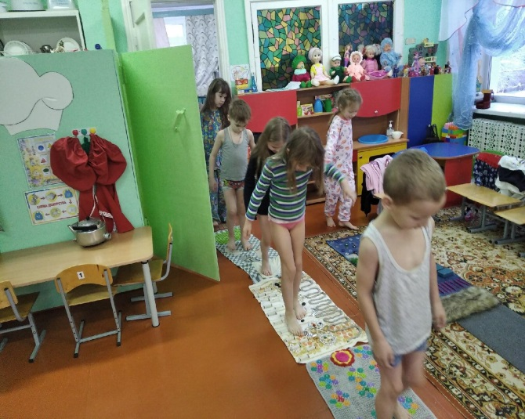
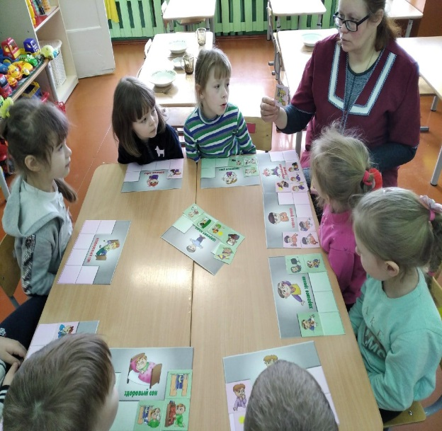
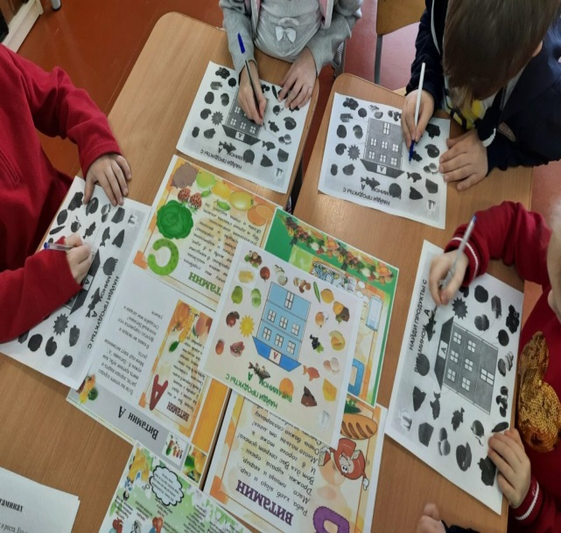
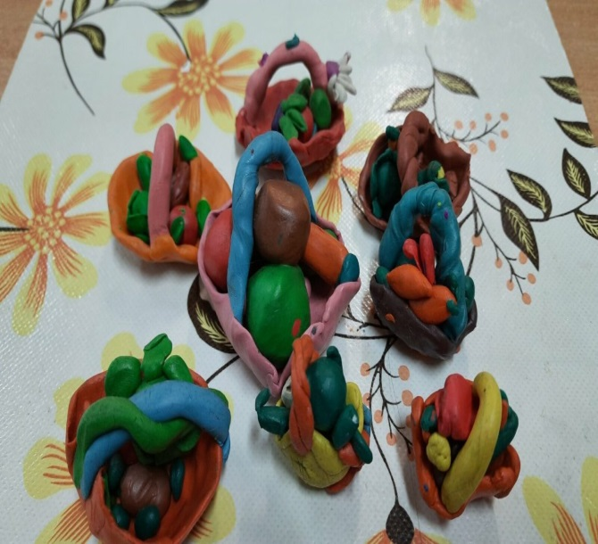
Всю неделю мы зарядку и массаж делали, по дорожкам ходили, в игры играли, заданья выполняли, лепили, читали и рисовали.

Slide 12
И про родителей не позабыли.
Для них информацию мы разместили.

Slide 13
Спасибо за внимание

